Slide 1
键盘调起崩溃问题
张杰智

Slide 2
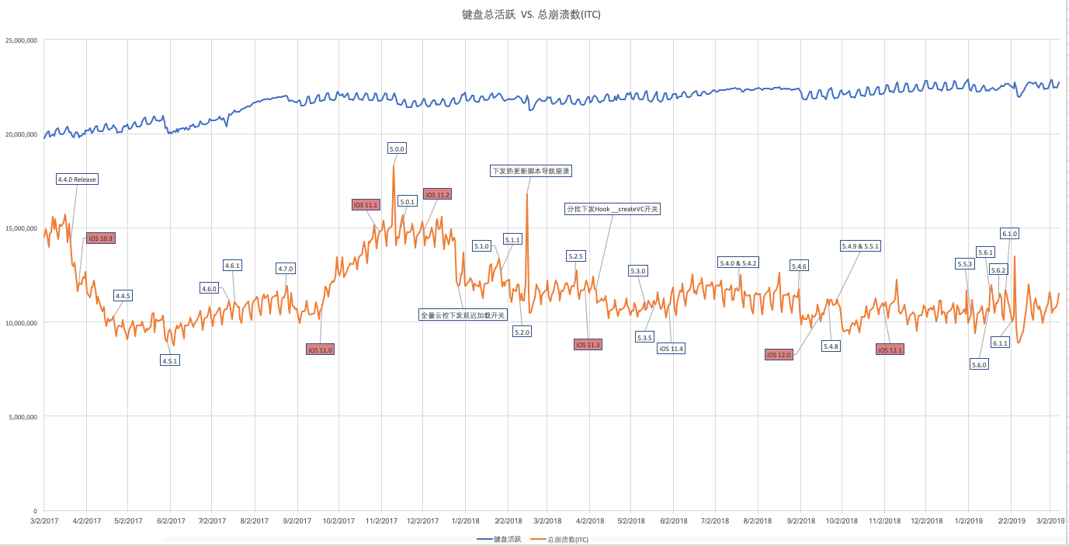
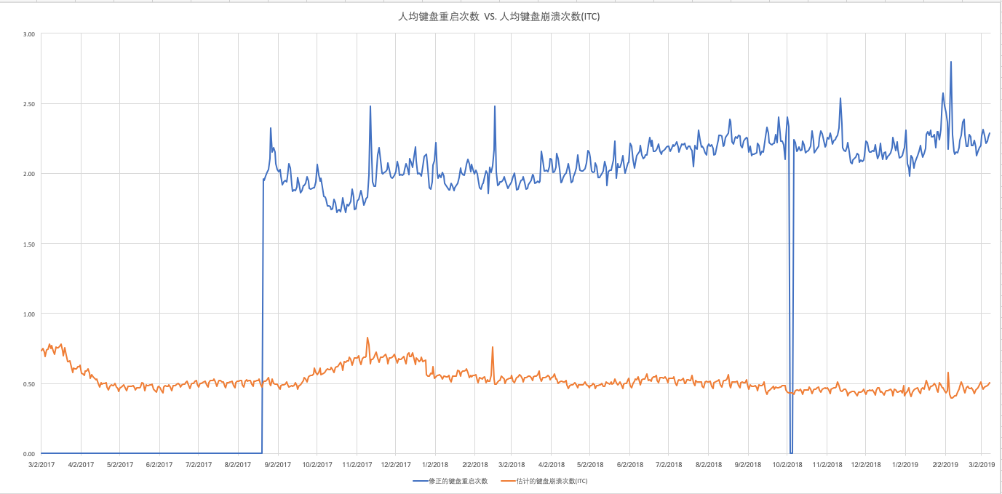
崩溃问题现状（iTC数据)

Slide 3
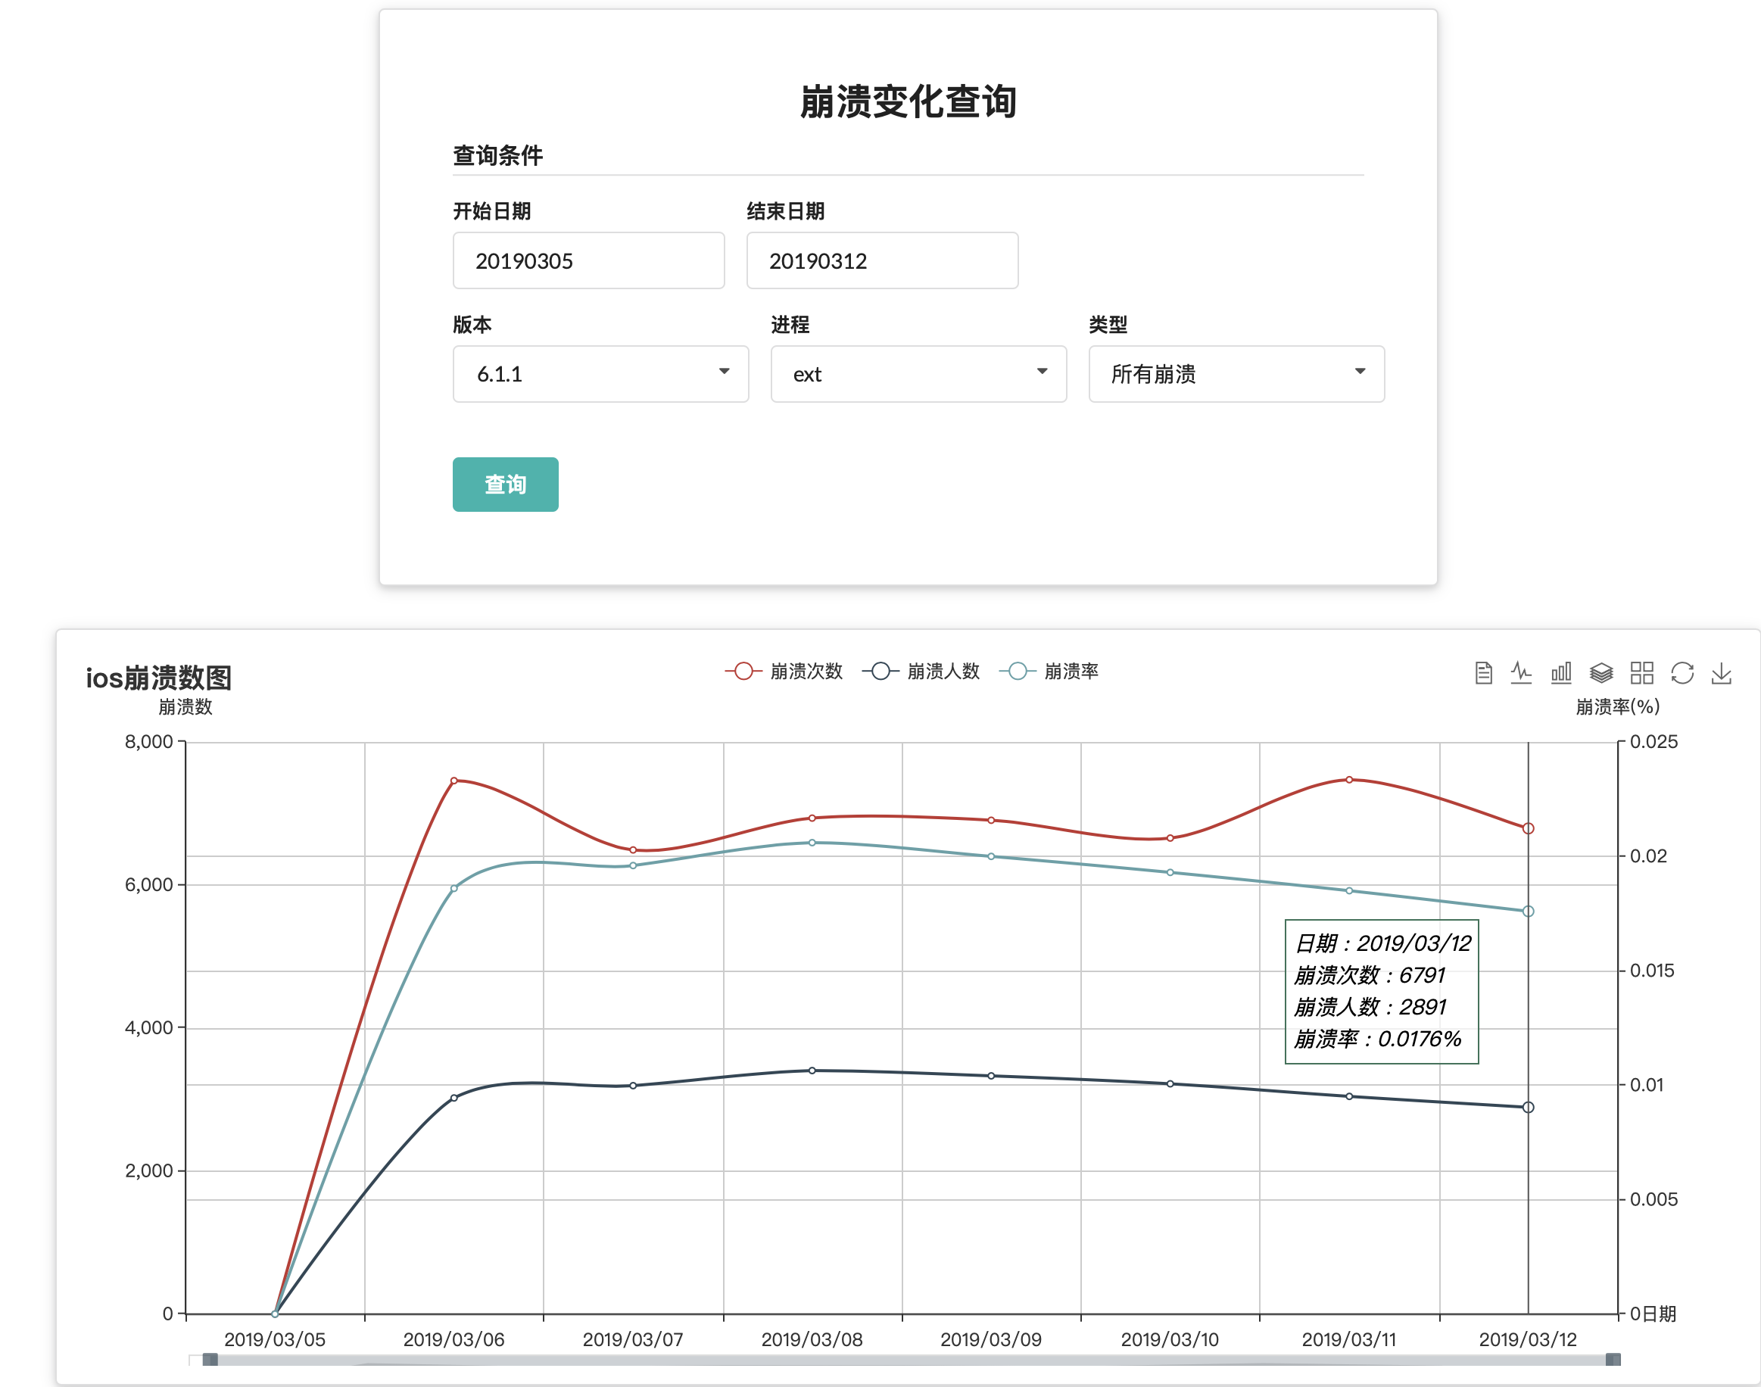
统计到的崩溃率

Slide 4
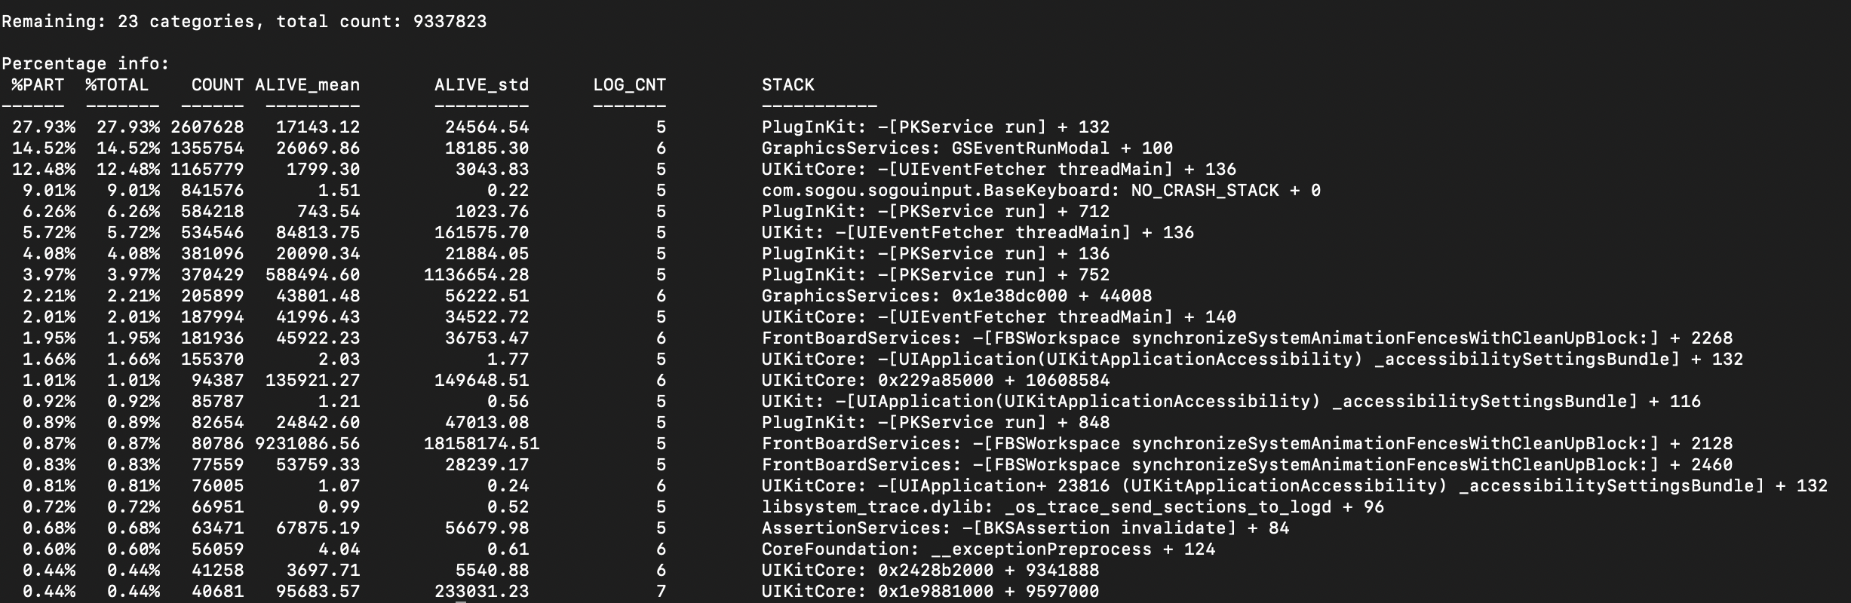
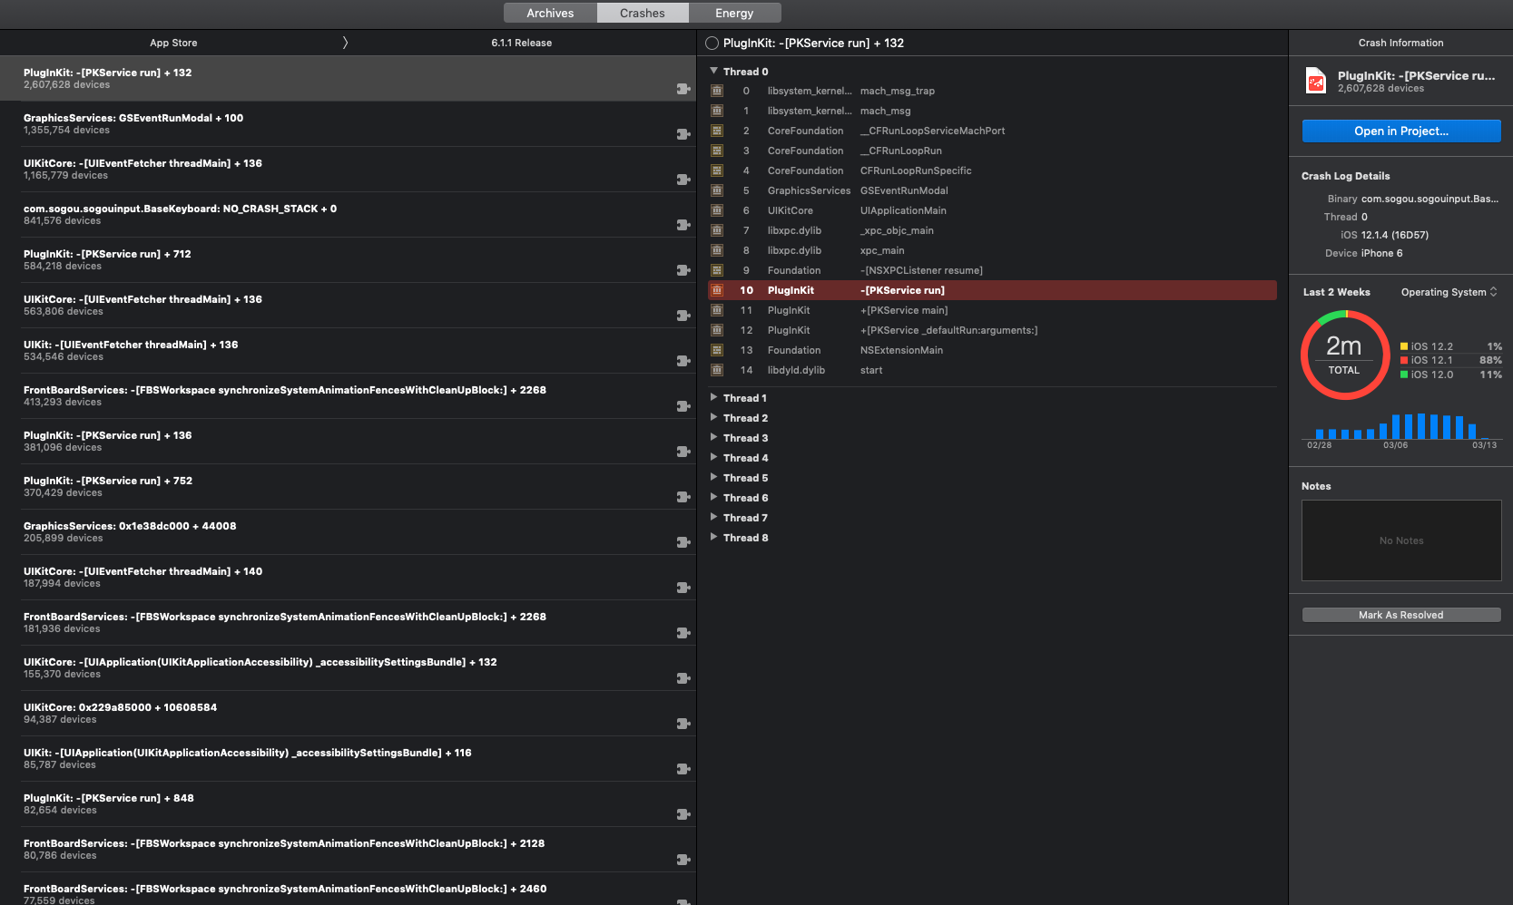
Xcode Organizer数据分布
绝大部分都是SIGQUIT
注：最近2周的数据

Slide 5
系统的SIGQUIT机制
主要参与方
Host App
Keyboard Extension Process
系统进程：
launchd
assertiond
…

Slide 6
Host App
(UICompatibilityInputVC)
Keyboard
(UIViewSvcVCOperator)
createViewController
Start timer
存储的上次启动时间*2+0.5
…
KeyboardViewController
-init
-viewDidLoad
…
Reply
Reply after CA transaction commit
(上次启动时间+本次启动时间)*0.5
Kill keyboard If needed
然后清空存储的启动时间
Kill
切换系统输入法
重试

Slide 7
SIGQUIT原因
启动超时 or 重试失败
输入法代码耗时长
主线程或其他与xpc通讯相关的线程被占住
系统代码耗时长【系统问题】
输入法进程未及时得到运行权限【系统BUG】
系统错误地发送SIGQUIT【系统BUG】

Slide 8
可跟进的点
搜狗代码启动耗时（均值，方差）
优化点
-initWithNib -> viewDidLoad
Static constructor
ObjC Category
+load方法
减小二进制文件大小
统计/监控
自动化测试 hook相关API
开发监控：
设置环境变量测量进程启动时间
Instrument

Slide 9
可跟进的点
任务管理、调度：防止键盘调起相关线程卡住
管理任务的生命周期，与键盘生命周期保持同步
每次调起生成一个id，所有的相关任务与id绑定? 任务按类型管理其调用周期
gcd queue hierarchy

Slide 10
可跟进的点
重试逻辑
百度的SIGQUIT数与搜狗持平，但实际切走次数 < 搜狗
逆向找Hook的点看 百度和搜狗 的区别
拦截SIGQUIT做统计
减少进程挂掉的时间
系统BUG的进一步定位——耗时且较难有产出

